Slide 1
Материально-техническое сопровождение детей с ОВЗ
ГБОУ СОШ с. Зуевка.

Slide 2
Условия доступности
В ГБОУ СОШ с. Зуевка в соответствии с требованиями, установленными законодательными и иными нормативными правовыми актами, обеспечивается создание детям с ОВЗ и детям-инвалидам следующих условий доступности:
возможность самостоятельного передвижения по ГБОУ СОШ с. Зуевка в целях доступа к месту предоставления услуги;
проведение инструктажа сотрудников, осуществляющих первичный контакт с получателями образовательной услуги, по вопросам ознакомления инвалидов с размещением и планировкой помещений, последовательностью действий и маршрутом передвижения при получении услуги;

Slide 3
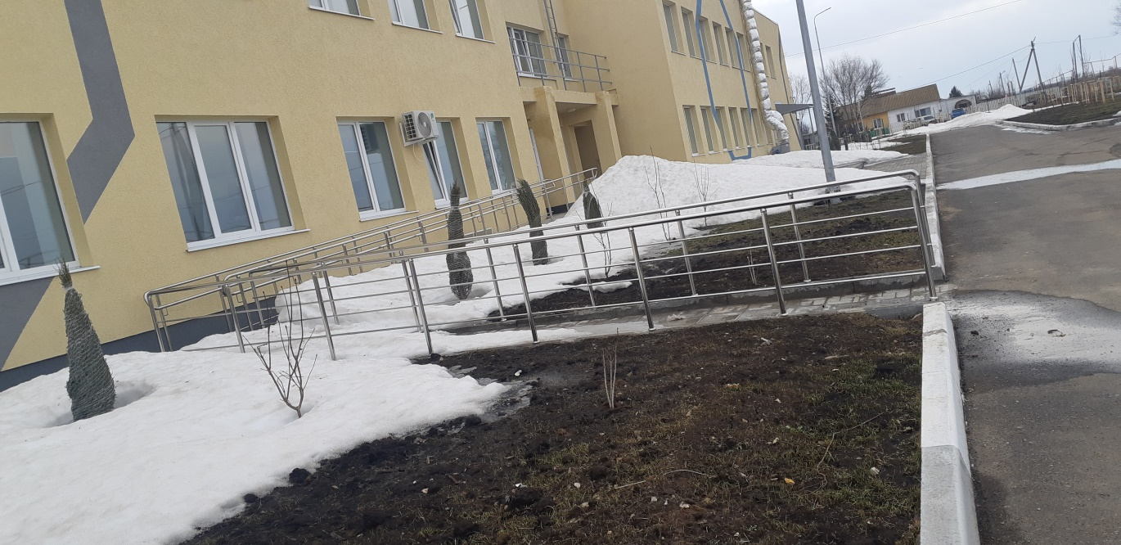
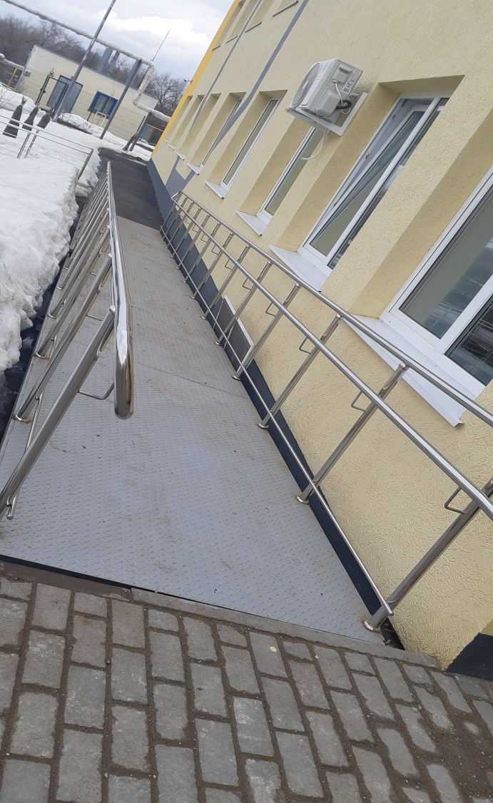
В рамках программы "Доступная среда" для беспрепятственного доступа в здание учреждения лиц с ограниченными возможностями и других маломобильных групп населения установлены:

Slide 4
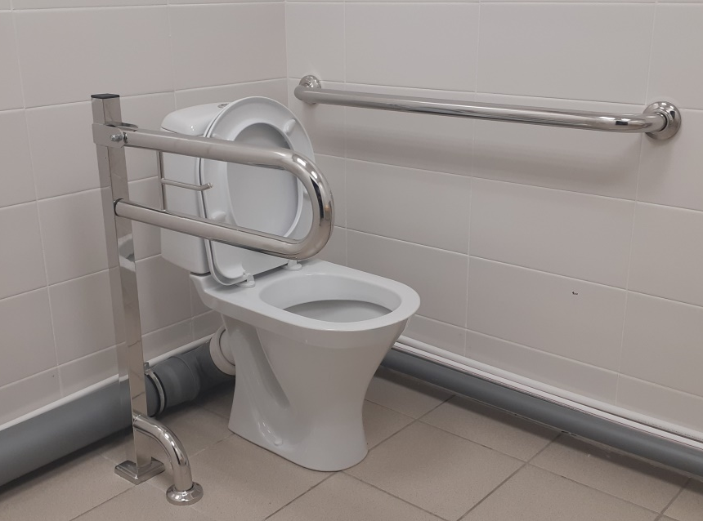
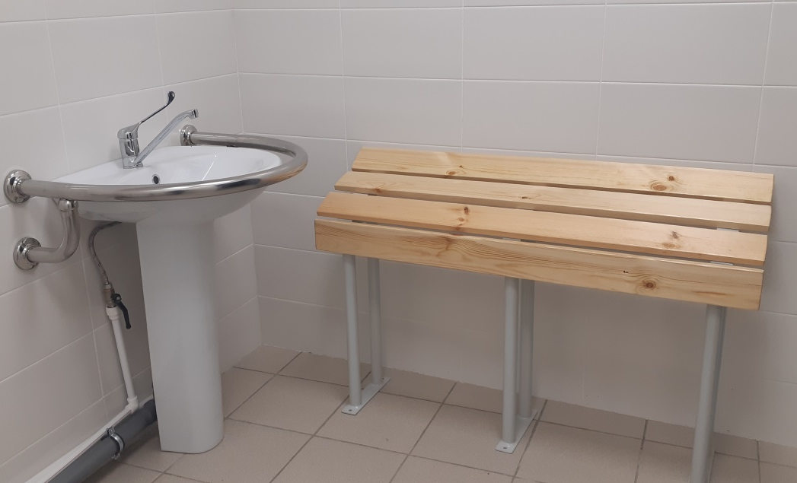
В рамках программы "Доступная среда" для беспрепятственного доступа в здание учреждения лиц с ограниченными возможностями и других маломобильных групп населения установлены:
Оборудование туалетной комнаты.

Slide 5
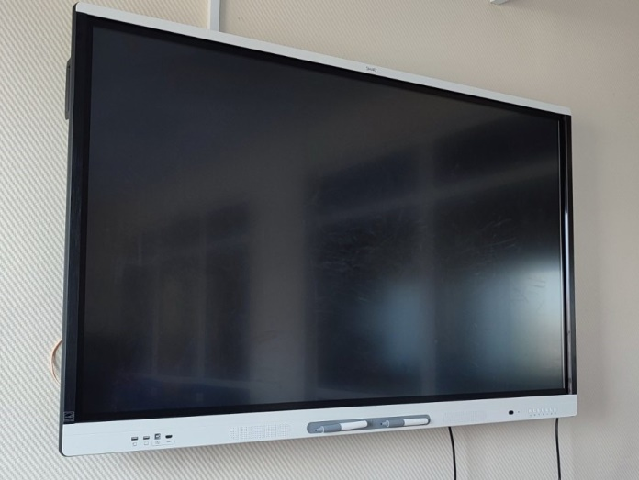
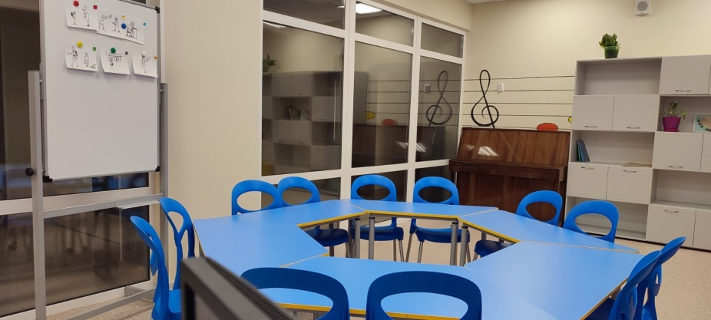
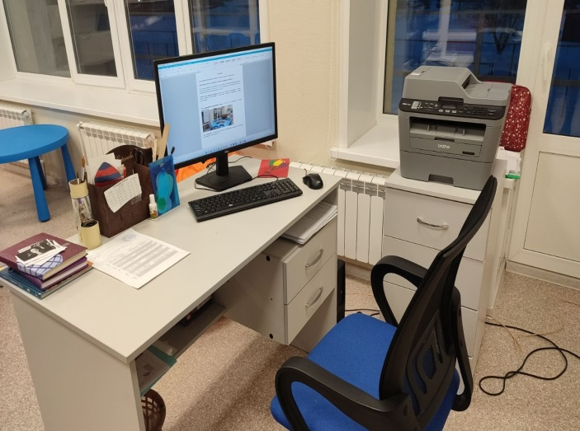
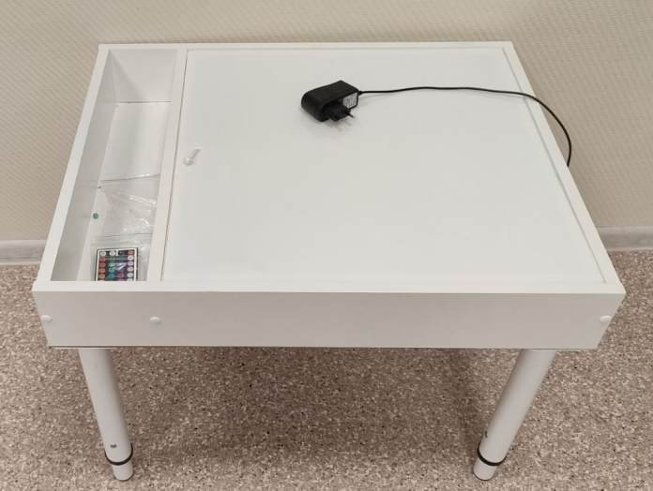
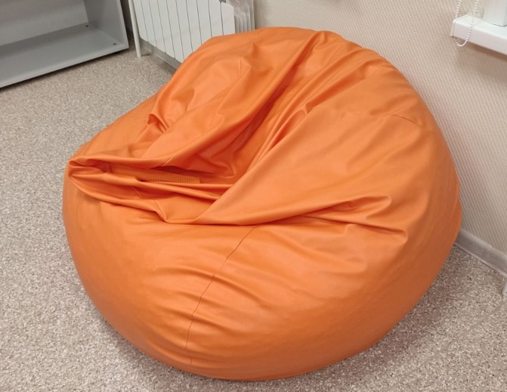
Оборудование сенсорной комнаты

Slide 6
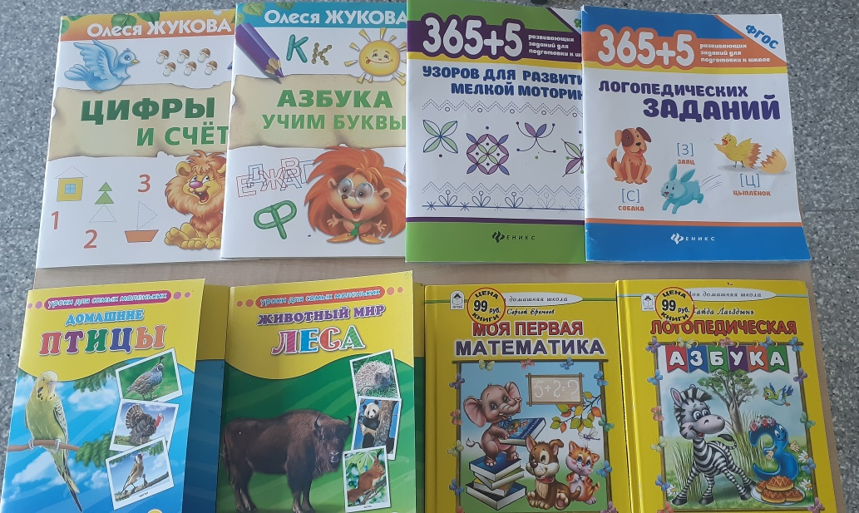
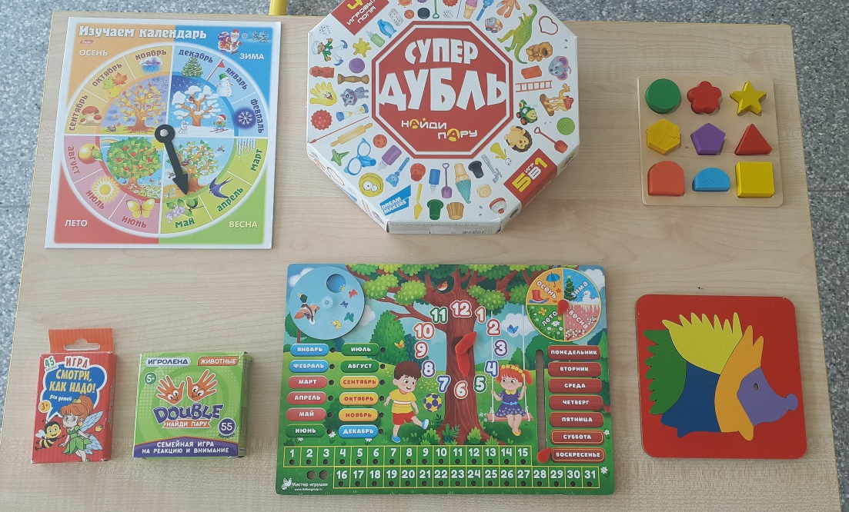
Изменение, улучшение и обогащение предметно-развивающей среды, является одним из эффективных условий реализации образовательного процесса ребенка с ОВЗ.

